Slide 1
11. BÖLÜM
UBEYD KÜLTÜRÜNÜN YAYILIMI
VE
DİNİ YAPILARIN OLUŞUMU

Slide 2
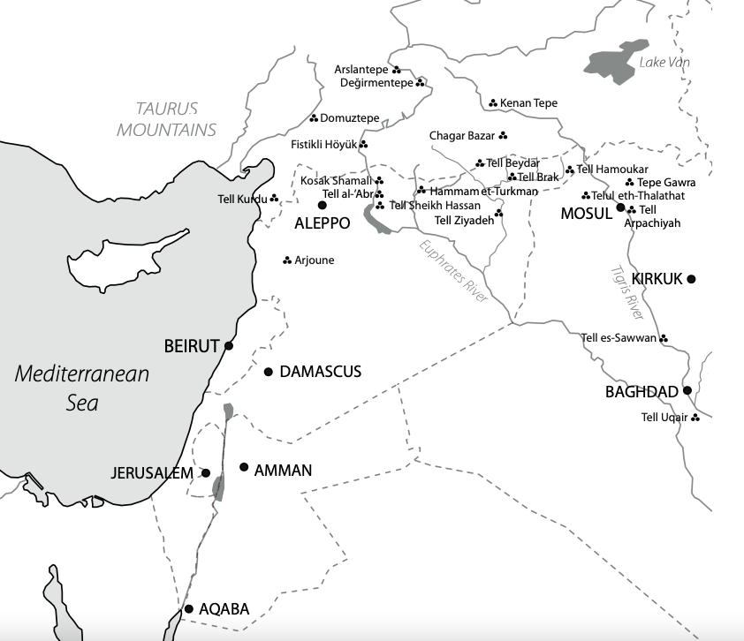
UBEYD
MERKEZLERİNİN
YAYILIMI

Slide 3
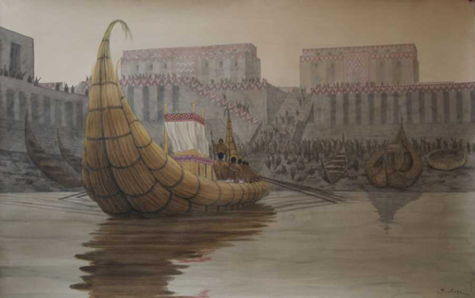
ERİDU YERLEŞİMİ

Slide 4
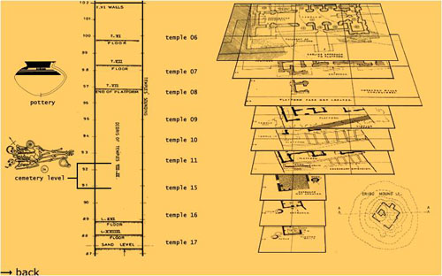
ERİDU’DAKİ TABAKALARIN
KÜLTÜREL SIRALAMA ŞEMASI
EĞİTİM AMAÇLI
KULLANIM İÇİNDİR

Slide 5
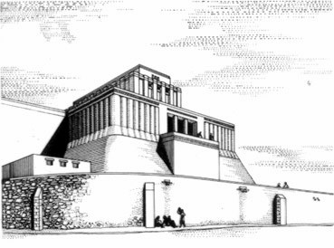
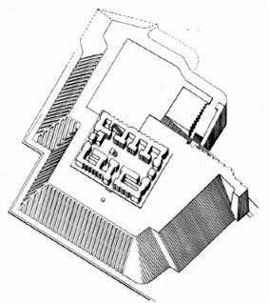
EĞİTİM AMAÇLI
KULLANIM İÇİNDİR
ERİDU TAPINAĞI

Slide 6
Eridu'daki tapınaklar, daha önceki yapıların kalıntılarının doldurulmasıyla elde edilen kerpiç tuğladan platformlar üzerine yapılıyordu. Uzun kenarındaki merdivenlerle giriş kapısına ulaşılıyor; bu kesim bir kule şeklinde yapılmıştır. Tapınak bir ucunda geniş bir platform, diğer ucunda ise bir altar bulunan yaklaşık 10 metrelik bir platformdan oluşuyordu. Bu oda ker iki yandan, içlerinde bir üst kata (veya çatıya) çıkmayı sağlayan merdivenlerin bulunduğu odalarla çevreleniyordu. Yapının orta bölümü iki katlı yan odalardan, belki daha yüksekti. Üçgen pencerelerle aydınlatılmıştır. Yapının dış kesimleri, ince olarak işlenmiş girinti ve çıkıntılarla bezenmiştir. Bu özellik daha sonra tüm Mezopotamya mabetlerinin ortak özelliği haline gelecektir. Tepe Gawra XVI. tabakada ortaya çıkartılan bir evde, kırmızı ve siyah boyalı duvar resmi izleri mevcuttur. XII.tabakada kent yaşamının zengin bir tasviri yer alıyor. Tepe Gawra XIII.tabakada bir avlunun üç tarafına sıralanan anıtsal tapınaklar, dini mimariyi Eridu'ya göre daha iyi yansıtır.

Slide 7
Eridu’da Ubeyd’e ait 14 m. kalınlığında bir kesit ortaya çıkarılmış.
Ubeyd 1’den 4’e kadar dört evreye ayrılmışlar.
En eski yapı 1. evredeki 2.8 metrekarelik yapı.
Mezopotamya tapınaklarının standart eşyası içinde bulunduğundan tapınak olarak tanımlanmış.
Ubeyd 2’de Hacı Muhammet seramiği başlar; kap yüzeyi boyanırken bezekli kesimleri boş bırakılır.
Ubeyd 3’de Hacı Muhammet seramiği devam eder.
3 ve 4’de yeni bir seramik çıkar. Basit bezeklerle süslü, seramik. Ubeyd Seramiğidir.

Slide 8
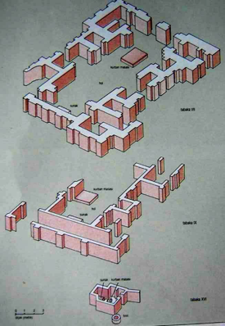
Bir zamanlar ırmağın bir kolunun yanında yer alıyordu. Su Tanrısı Enki’nin dini kenti konumundadır. Babil destanına göre yaratılan ilk kent.
Kentteki zigguratın yanındaki sondajda Ubeyd dönemine ait olan 14 metrelik bir kültür katmanı tespit edildi. Ubeyd döneminin ilk tabakası olan XVI’da basit bir tapınma yeri ortaya çıkarıldı.
Yukarıya doğru olan tabakalar farklı özellikler taşıyan seramiklere dayanılarak Ubeyd 1, 2, 3, ve 4 olarak dört ayrı evreye bölünmüştür.
XVI. Tabakadaki küçük kutsal mekan Ubeyd 1 evresine ait. 2.8 metrekare. Üstteki mabet daha gelişkin, sunak ve kurban masaları var.
Bu safhada bulunan seramik koyu renk bezemeli olup, Eridu, Ur ve Uruk civarında görülmüş.
EĞİTİM AMAÇLI
KULLANIM İÇİNDİR

Slide 9
Ubeyd 4’de Eridu tapınağı platform üzerine kurulmuş.
Eridu dışında Geç Ubeyd’te Uruk’ta benzer bir tapınak mevcut.
Tepe Gawra’da da üç kompleksten oluşan bir tapınak var.
Tepe Gawra’da yerleşim Halaf çağına kadar iner, Ubeyd’te ait 6 tabaka var.
İlk önce tapınak sanıldı ama ev olmalılar.
XIII’de tapınak kompleksi inşa edilmiş.
Kuzey tapınağındaki kuyuda çok sayıda mühür baskılı bulla var.
Bu dönemde evler önemli. Planları tapınaklara benzer, uzun bir salon, yan odalar,
Payadalı girintili cepheler.
Ortada hol veya salon çevresinde iki dizi oda serisi. Buna üç bölümlü plan adı verilir.
Sonraki tapınaklar bu plana sahip olacaklardır.
Kuzey Mezopotamya’da bir çok konut üç parçalı planlıdır.

Slide 10
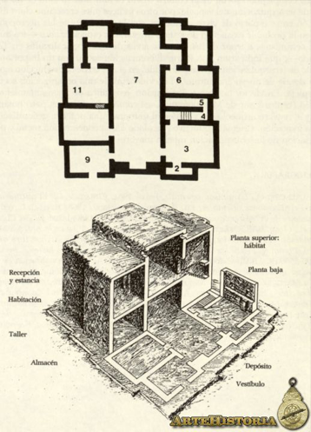
TEL MADHUR
Burası, Diyala Irmağı’nda baraj yapım çalışmaları sırasında tespit edilmiş. Erhanedanlar ve İslami dönemler ile Geç Ubeyd dönemine ait yerleşmeler mevcuttur. Höyüğün orta noktasında duvarlarının 2 metreyi aşan kısımlarıyla bir ev ortaya çıkarılmış, Geç Ubeyt’e aittir. Bina bir yangın görmüş, çanak çömlek insitu kalmış.
Tel Madhur dönem için örnek bir merkez, Ubeyd 4’ e ait üç bölümlü bir yapı var.
Yangın görmüş bir yapıdır. Odalarında öğütme taşları, havan elleri, taş çapalar, ağırşaklar, sayısız günlük kap tüm günlük eşya odalarda bulunmuştur.
EĞİTİM AMAÇLI
KULLANIM İÇİNDİR

Slide 11
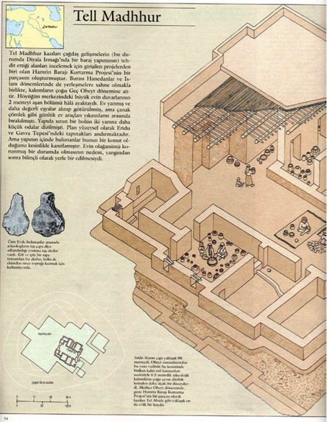
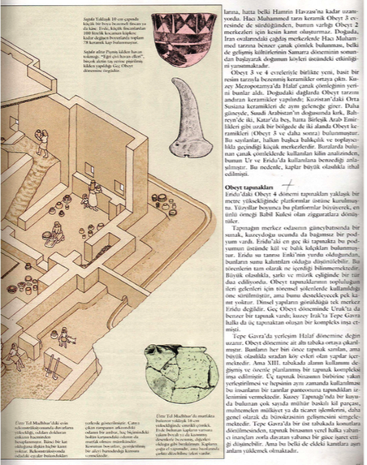
EĞİTİM AMAÇLI
KULLANIM İÇİNDİR
Tel Madhur’da güzel bir ev örneği mevcut (Ubeyd 4)

Slide 12
Tel Abade ve Kheit Kasım bulunan Ubeyd 3 bölümlü evleri daha itinalıdır.
Orta hol veya salon Madhur’daki gibi dikdörtgen değil haç biçimlidir.
Değirmentepe’de de Ubeyd yapısı var.
Ubeyd evleri çok büyük olup yaklaşık 200 metrekarelik bir alanı kaplarlar.
Ubeyd’ten Uruk’a geçiş yaklaşık M.Ö.4300’lerde olmuştur.

Slide 13
*Ubeyd yayılımı başlamadan önce Halaf kültürünün yer aldığı kuzey; Ubeyd kültürünün yer aldığı güney toplulukları
Sosyal ve kültürel alt yapıları farklılık gösteriyordu.
*Güneydeki toplulukların zengin tarım kaynakları nedeniyle denetim ve kontrol sistemi oluşturup besin depolama kavramını
Ve sistemini tesis ettiklerinden bir yönetim ve seçkin grubu kendisini toplumdan ayırmıştır.
*M.Ö.5500’lerde Ubeyd kültürünün kuzeyde Halaf topraklarına yayılmasıyla birlikte kuzeyin etkin ve yetkinleri
Uzun mesafelerden gelen ender mallara ulaşmışlardır.
*Böylece Ubeyd ile beraber Basra körfezinden Kuzey Irak, Batı İran, Kuzey Suriye, Çukurova, Elazığ, Malatya bölgelerine
kadar olan büyük coğrafya içinde Halaf’a zıt ve daha refah düzeyli kültürel bir bütünlük oluşmuştur.
*Geniş bir alanda oluşan bu sosyo-ekonomik alt yapı daha sonraki Uruk Çağı’nın kentleşmenin temelini oluşturmuştur.
*Dolayısıyla Ubeyd dönemi bu bağlamda neolitik köy toplumundan kent toplumuna geçiş için bir köprü olarak görülmektedir.
*Artık Cemdet Nasr sonrasındaki şehir devletlerine giden yol açılmıştır.
*İlk Ubeyd tapınakları Eridu’da inşa edilmiştir.
*Bu bağlamda Eridu, Ubeyd kültürünün tamamını barındırmaktadır. Bu doğrultuda Ubeyd kültürü için Eridu’nun önemli
Bir yeri vardır.
*Bu dönemde güney Mezopotamya insan toplulukları tarım ve sulama işlemlerinin daha da geliştirmişlerdir.
*Güneyde büyüyen ve zenginleşen toplumlar, kurulan büyük yapılar tabii ki hammadde gereksinimini arttırmıştır.
*Refahı artan yöneticilerin ve çevrelerinde oluşan seçkinlerin ve kurdukları büyük yapıların kaynak gereksinimi için
komşu bölgelerle takas ilişkilerine girmişlerdir.
*Bu gereksinimler ve bunlara bağlı ilişkiler kültürel temaslara neden olmuştur. Böylece yeni kavramlar oluşmaya başlamıştır.
*Bu dönemdeki kültürel karşılaşmaların sonucunda teknoloji transferleri de oluşmuştur.

Slide 14
Stein, maddi kültür buluntularına göre Ubeyd kültür çevrenini:
1- Güney Mezopotamya ya da Ubeyd’in kalbi: Eridu, el- Veyli, Hacı Muhammed, Ur ve Uruk gibi yerleşimler.
2- Orta Mezopotamya: Tell Uqair ve Ras el-Amiya yerleşmeleri.
3- Dicle’nin önemli kollarından Diyala Nehri üzerindeki Orta-doğu Irak topraklarına karşılık düşen Hamrin Bölgesi: Tell Abada ve Tell Madhur gibi yerleşimler.
4- Kuzey Mezopotamya ve Kuzeydoğu Suriye: (Musul yakınlarındaki) Tell Arpaciya, Tepe Gavra ve Yarım Tepe yerleşimleri.
5- Kuzeybatı Suriye ve Hatay bölgesi: Tell Kurdu, Hama, Mashnaqa, Tell Abr ve Kosak Shamali höyükleri.
6- Güneydoğu Anadolu: Değirmentepe.
7- Susiana Ovası’nı da içine alan Batı İran toprakları.
8- Basra Körfezi’nin batı (Kuveyt ve Suudi Arabistan) kıyıları şeklinde 8 bölgeye ayırarak incelemektedir.
Stein, bu bölümleme sayesinde Ubeyd ufku ya da Ubeyd etkileşim bölgesi adını verdiği coğrafyanın yekpare olmadığını hatırlatırken, Ubeyd olgusunun çoğul (çok- merkezli) karakterini vurgulayarak, sonradan doğan “Uruk yayılışı”na referansla “Ubeyd yayılması” denen süreci bir kültürün çevreye doğru genişlemesi olarak tanımlamayı da reddetmektedir

Slide 15
Bazı araştırmacılar işte bu nedenle indirgemecilik kokan
“kültür” terimi
yerine
“Ubeyd olgusu”,
“Ubeyd etkileşim bölgesi”
ve
“Ubeyd ufku”
gibi nötr kavramlara başvurabilmektedir (Carter & Philip, 2010).

Slide 16
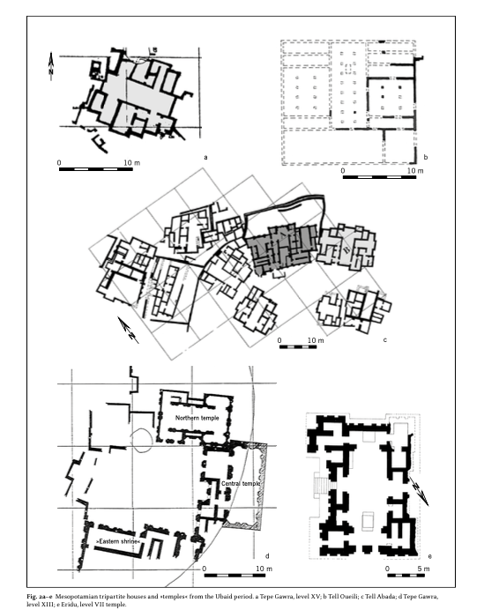
Ubeyd dönemine ait birkaç bölge kapsamlı bir şekilde kazılmıştır:
Güneydeki Tell Oueili ve Tell Abada.
Orta Mezopotamya ve kuzeyde Tepe Gawra.
Bu sitlerin değişmez bir özelliği, üç parçalı ve çok büyük olan (güneyde yaklaşık 3oo m2 ile merkezde ve kuzeyde 1oo - 18o m2 arasında değişen konutların şekli ve boyutlarıdır.
Muhtemelen geniş aileler yaşamış olmalıdır. Mezopotamya'da yaygın olarak kazılan iki köy olan Tell Abada ve Tepe Gawra'da (Seviye XII), sırasıyla Erken ve Geç Ubaid evresine verilmiştir, her köydeki bir ev, büyük boyutları ve ilgili buluntuları açısından belirgin özellikler sergilemiştir. Tell Abada'daki hesap taşları ve Tepe Gawra'da kil mühürleri ve mühürleri gibi idari yapıya işaret eden malzeme mevcuttur. Bu evlerin bir başka özelliği de - diğer konutların katlarının altında az sayıda bulunan çocuk mezarlarının yoğunlaşmasıdır.
Malzemenin yoğunluğu, belki de şefin veya liderin ve ailesinin, sembolik olarak onu temsil etme rolü üstlendiğini gösterebilir.

Slide 17
Bu nedenle, Ubeyd dönemine ait en eski tapınakların hem Eridu, Güney Mezopotamya'da (Safar et al. 1981) hem de Tepe Gawra'da (Tobler 1950) gene yerleşim planını hatırlatması şaşırtıcı değildir.
Üçlü kısımlı evler: Boyutları bile daha büyük konutlarınkinden önemli ölçüde daha büyük değildir, ancak farklı bir alan kullanımı gösterir ve çok sayıda girintili niş ve payanda ile süslenmiş duvarlar ve Eridu tapınakları durumunda, altında yükseltilmiş bir platform gibi özel mimari özellikler sergiler.
Bu özel binalar, muhtemelen tören ve diğer kamusal etkinliklerin, kendi topluluklarının liderleri rolünü üstlenen aynı yüksek rütbeli kişiler tarafından yönetildiği yerlerdi.
Muhtemelen sembolik olarak üst düzey şeflerin "kamusal alanlarını" ve / veya "temsilcileri" oldukları "tanrıların evlerini" temsil eden bu binalarda, bu liderler büyük olasılıkla yiyecekle bağlantılı törensel faaliyetlerde bulunuyorlardı. Bu kişilerin devamı Geç Uruk/Cemdet Nasr’da «Rahip-Kral» olmalıdır.
Bu konuda gerçekten de çok kısmi ipuçları var, yani Eridu'daki VI. Seviye tapınakta balık kılçığı yoğunluğunun iyi bilinen varlığı, daha sonraki dönemlerde tapınaklara çok iyi bilinen büyük balık adaklarını hatırlatıyor ( Adams 1966).
Sonuç olarak Ubeyd döneminde büyüyen ve şekillenen ilk dini yapıların Geç Uruk’tan itibaren kurumsallaşmaya başladığını görüyoruz. Bu gelişim sürecinin başlangıcı Ubeyd dönemidir.
Ayrıca yine Geç Uruk’tan itibaren büyük kamusal yapılar ve oluşmaya başlayan idari ve dini yapıların sorumlusu
Olan Rahip-Kral kavramının başlangıcı yine Ubeyd dönemidir.

Slide 18
İLGİLİ KAYNAKÇA
Huot, J.-L. (Hrsg.), Préhistoire de la Mésopotamie, La Mésopotamie préhistorique et l'exploration récente du djebel Hamrin. Paris 1987
Huot, J.-L., Les premiers villageois de Mésopotamie; Du village à la ville. Paris 1994
Jasim, S.A., The Ubaid Period in Iraq : Recent Excavations in the Hamrin Region. BAR IS 267. Oxford 1985 [v.a. zu Tall Abada und weiteren Fundorten im Hamrin-Gebiet]
Neben den älteren Ausgrabungen von Tell el-‘Obed (engl. Ubaid), Qal’at Haggi Mohammed und Eridu (Abu Shahrain) sind neben Chogha Mami vor allem die Untersuchungen im Hamrim-Stauseegebiet mit Fundorten wie z.B. Tell Abada, Tell Madhhur, Kheit Qasim, etc. (s.o. Jassim) sowie die Grabungen von Tell el-‘Oueili besonders wichtig.
weitere Literatur dazu

Slide 19
Hammade, H. / Y. Koike, Syrian Archaeological Expedition in the Tishreen Dam Basin, Excavations at Tell al-'Abr 1990 and 1991. DaM 6, 1992, 109-175
Henrickson, E. / I. Thuesen, Upon this Foundation: The Ubaid Period Reconsidered, Proceedings from the Ubaid Symposium Elsinore 1988. Kopenhagen 1989
Hermansen, B.D., Ubaid Pottery from Warka, Eanna XVIII-XVII. BaM 21, 1990, 1-47
Huot, J.-L., Les travaux français à Tell el Oueili et Larsa: un bilan provisoire. Akkadica 73, 1991, 1-32
Huot, J.-L., Oueili - Travaux de 1985. Paris 1991; Travaux de 1987 et 1989. Paris 1996
Koizumi, T., Chronology of Ubaid Tombs from Kashkashok II. al-Rafidan 17, 1996, 29-56

Slide 20
Koizumi, T., Ubaid Pottery from Kashkashok II. al-Rafidan 14, 1993, 19-67
Lebeau, M., A First Report on the Pre-Eridu Pottery from Tell Oueili. Sumer 44, 1985-86, 88-108
Lebeau, M., Aperçu de la céramique de la phase Oueili (Obeid 0), in: J.L. Huot (Hrsg.), Larsa 10e campagne 1983 et Oueili 4e campagne 1983. Paris 1987, 95-120
Matsutani, T. (Hrsg.), Tell Kashkashok, The Excavations at Tell No. II. Tokyo 1991
Oates, J., Choga Mami, in: J. Curtis (Hrsg.), Fifty Years of Mesopotamian Discovery: The Work of the British School of Archaeology in Iraq 1932-1982. London 1982, 22-29
Oates, J., Choga Mami 1967-68: A Preliminary Report. Iraq 31, 1969, 115-152
Oates, J., Prehistoric Investigations Near Mandali, Iraq. Iraq 30, 1968, 1-20
Oates, J., Ur and Eridu: The Prehistory. Iraq 22, 1960, 32-50
Roaf, M. u.a., Tell Madhhur, a Summary Report on the Excavations. Sumer 43, 1984, 108-167
Safar, F. u.a., Eridu. Bagdad 1981
Stronach, D., Excavations at Ras al `Amiya. Iraq 23, 1961, 95-137
Thompson, R.C. / M.E.L. Mallowan, The British Museum Excavations at Nineveh 1931-32. AAA 20, 1933, 71-186
Thompson, R.C. / R.W. Hamilton, The British Museum Excavations on the Temple of Ishtar at Nineveh 1930-31. AAA 19, 1932, 55-116
Vértesalji, P.P., Babylonien zur Kupfersteinzeit. TAVO Beih. Reihe B 35. Wiesbaden 1984
Woolley, C.L., The Early Periods. Ur Excavations IV. London 1956
Ziegler, C., Die Keramik von der Qal'a des Haggi Mohammed. Berlin 1953

